Slide 1
ASPICE培训
SWE.1软件需求分析
Confidential
iAuto (Shanghai) Co., Ltd.

Slide 2
Automotive SPICE 简介
Automoive SPICE（简称A-SPICE）
ISO15504标准的制定项目名称为“软件过程改进和能力测定(SOFTWARE PROCESS IMPROVEMENT AND CAPABILITY DETERMINATION)”，简称为SPICE。
SIG(AUTOMOTIVE SPECIAL INTEREST GROUP)在各大汽车厂商的支持下， 在SPICE的基础上开发了通用评估模型。
Automotive SPICE实现的目标
使SPICE能够更适应特定的汽车制造上的特殊需求，为了使汽车制造商能够通过一种标准方式，有能力评估他们的供应商。
Automotive SPICE现状
在汽车工业中， A-SPICE 正在成为广泛适用的标准。众多OEM 正在根据 A-SPICE 评估等级评估其电子和软件供应商。 ※中科创达已获得Level2认证；东软睿驰的获取情况不明（暂未找到相关公布消息）。
Automotive SPICE对iAuto的作用
满足客户要求（目前已经有客户以Automoitve SPICE level2作为供应商的准入门槛）以及争取更多的市场机会，特别是新能源、自动驾驶等新领域的需求更大。
软件的质量很大程度上依赖于“生产软件的过程”的质量，规范该过程能够带来软件质量上的提升。

Slide 3
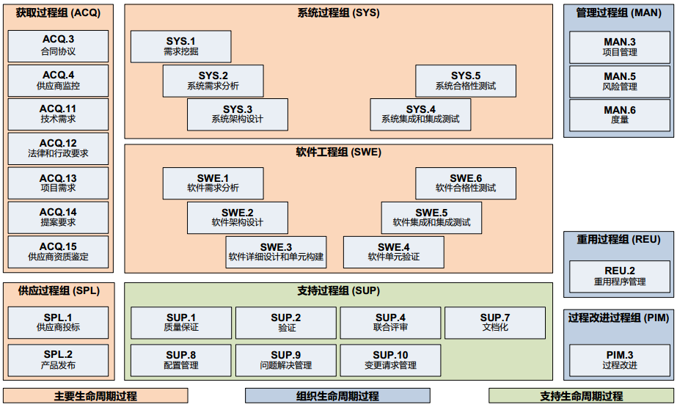
Automotive SPICE 过程参考模型
红框内过程A88项目不涉及
ASPICE过程 | iAuto过程
SWE.1 软件需求分析 | 需求分析
SWE.2 软件架构设计 | 系统设计 概要设计 基本设计
SWE.3 软件详细设计和单元构建 | 详细设计 Coding
SWE.4 软件单元验证 | 静态解析 单元测试
SWE.5 软件集成和集成测试 | 结合测试
SWE.6 软件合格性测试 | 机能测试
SUP.1 质量保证 | QA质量保证
SUP.8 配置管理 | 配置管理
SUP.9 问题解决管理 | 问题管理
SUP.10 变更请求管理 | 变更管理
MAN.3 项目管理 | 项目管理
：VDA过程域
：A88项目审查范围

Slide 4
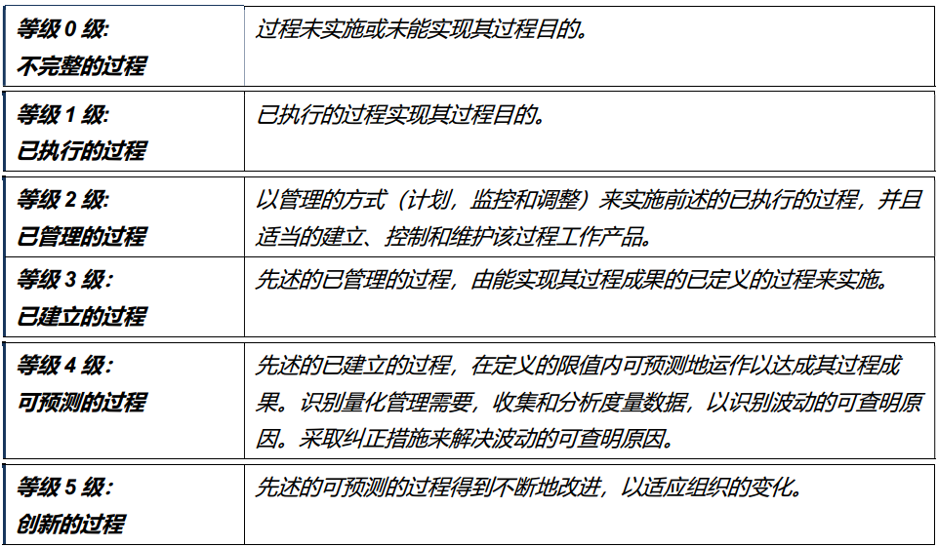
ASPICE能力级别定义
A88项目要求达到L2
★等级要求是累积的，例如，达到2级的标准的话，1级的要求必须全部满足

Slide 5
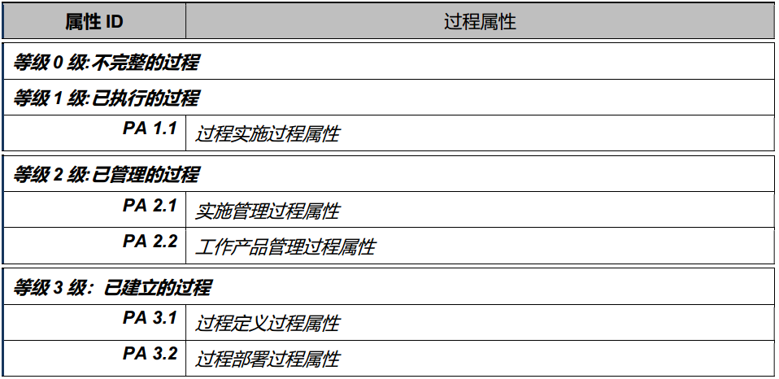
过程能力属性

Slide 6
评定标准
N | 没有达成 | 在被评估的过程中，有很少或没有证据表明定义的过程属性得到了达成。 | 0～ ≤ 15%达成
P | 部分达成 | 在被评估的过程中，有一些证据表明对定义的过程属性进行了执行， 并得到一些达成。过程属性的达成在某些方面可能是不可预测的。 | > 15% ～ ≤ 50% 达成
L | 主要达成 | 在被评估的过程中，有证据表明对定义的过程属性有系统地执行， 并得到显著的达成。过程属性相关的一些弱点可存在于被评估的过程中。 | > 50% ～ ≤ 85% 达成
F | 全部达成 | 在被评估的过程中，有证据表明对定义的过程属性有完整地和系统地 执行，并得到充分的达成。没有过程属性相关的显著的弱点存在于被评估的过程中。 | > 85% ～ ≤ 100% 达成

Slide 7
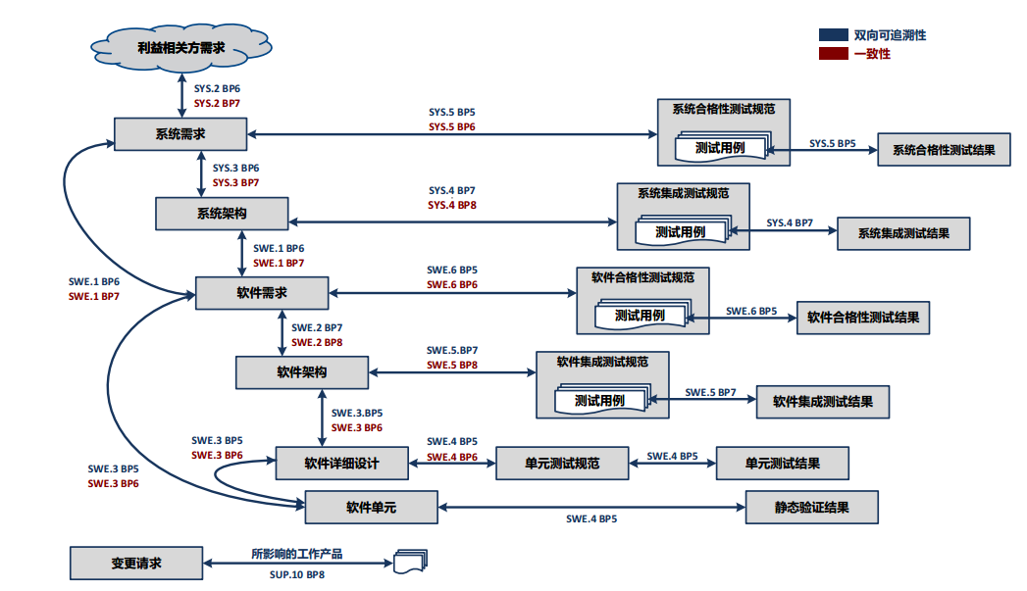
ASPICE要求的追溯关系

Slide 8
SWE.1需求分析
过程 ID | SWE.1
过程名称 | 软件需求分析
过程目的 | 软件需求分析过程的目的是：将系统需求中与软件相关的部分转化为一组软件需求。
过程成果 | 成功实施这个过程的结果如下： 1) 定义了系统中分配给软件要素的软件需求及其接口； 2) 将软件需求进行分类，并分析了其正确性和可验证性； 3) 分析了软件需求对运行环境的影响； 4) 定义了软件需求实现的优先级； 5) 根据需要更新了软件需求； 6) 在系统需求与软件需求之间、在系统架构设计与软件需求之间建立了一致性和双向可追溯性； 7) 从成本、进度和技术影响来评估软件需求； 8) 约定了软件需求，并与所有受影响方沟通。

Slide 9
SWE.1需求分析-基本实践（Base Practices）
BP | 成果
SWE.1.BP1:定义软件需求。 使用系统需求和系统架构及其变更来识别软件 所需的功能和能力。在软件需求规范中定义功能性和非功能性软件需求。 | 1) 定义了系统中分配给软件要素的软件需求及其接口； 5) 根据需要更新了软件需求； 7) 从成本、进度和技术影响来评估软件需求；
SWE.1.BP2:结构化软件需求。在软件需求规范中结构化软件需求，例如： • 按项目相关集群进行分组， • 按项目中逻辑顺序排序， • 基于项目相关准则进行分类， • 根据利益相关方需要进行优先级排序。 | 2) 将软件需求进行分类，并分析了其正确性和可验证性； 4) 定义了软件需求实现的优先级；
SWE.1.BP3:分析软件需求。分析已定义的软件需求，包括其相互依赖关系，以确保正确性、技术可行性和可验证性，并支持风险识别。分析对成本、进度和技术的影响。 | 2) 将软件需求进行分类，并分析了其正确性和可验证性； 7) 从成本、进度和技术影响来评估软件需求；
SWE.1.BP4:分析对运行环境的影响。分析软件需求对系统要素接口及运行环境的影响。 | 3) 分析了软件需求对运行环境的影响； 7) 从成本、进度和技术影响来评估软件需求；
SWE.1.BP5:制订验证准则。 对每个软件需求制订验证准则，定义定性的和定量的措施以用于需求验证。 | 2) 将软件需求进行分类，并分析了其正确性和可验证性； 7) 从成本、进度和技术影响来评估软件需求；
SWE.1.BP6:建立双向可追溯性。 建立系统需求与软件需求之间的双向可追溯性，建立系统架构设计与软件需求之间的双向追溯性。 | 6) 在系统需求与软件需求之间、在系统架构设计与软件需求之间建立了一致性和双向可追溯性；
SWE.1.BP7:确保一致性。 确保系统需求与软件需求之间的一致性，确保系统架构与软件需求之间的一致性。 | 6) 在系统需求与软件需求之间、在系统架构设计与软件需求之间建立了一致性和双向可追溯性；
SWE.1.BP8:沟通约定的软件需求。与所有相关方沟通约定的软件需求及对软件需求的更新。 | 8) 约定了软件需求，并与所有受影响方沟通。

Slide 10
SWE.1需求分析-输出工作产品
工作产品 | 对应成果
13-04 沟通记录 → [成果 8] | 8) 约定了软件需求，并与所有受影响方沟通。
13-19 评审记录 → [成果6] | 6) 在系统需求与软件需求之间、在系统架构设计与软件需求之间建立了一致性和双向可追溯性；
13-21 变更控制记录 → [成果5, 7] | 5) 根据需要更新了软件需求； 7) 从成本、进度和技术影响来评估软件需求；
13-22 追溯记录 → [成果1, 6] | 定义了系统中分配给软件要素的软件需求及其接口； 6) 在系统需求与软件需求之间、在系统架构设计与软件需求之间建立了一致性和双向可追溯性；
15-01 分析报告 → [成果 2, 3, 4, 7] | 2) 将软件需求进行分类，并分析了其正确性和可验证性； 3) 分析了软件需求对运行环境的影响； 4) 定义了软件需求实现的优先级； 7) 从成本、进度和技术影响来评估软件需求；
17-08 接口需求规范 → [成果1, 3] | 1) 定义了系统中分配给软件要素的软件需求及其接口； 3) 分析了软件需求对运行环境的影响；
17-11 软件需求规范 → [成果1] | 1) 定义了系统中分配给软件要素的软件需求及其接口；

Slide 11
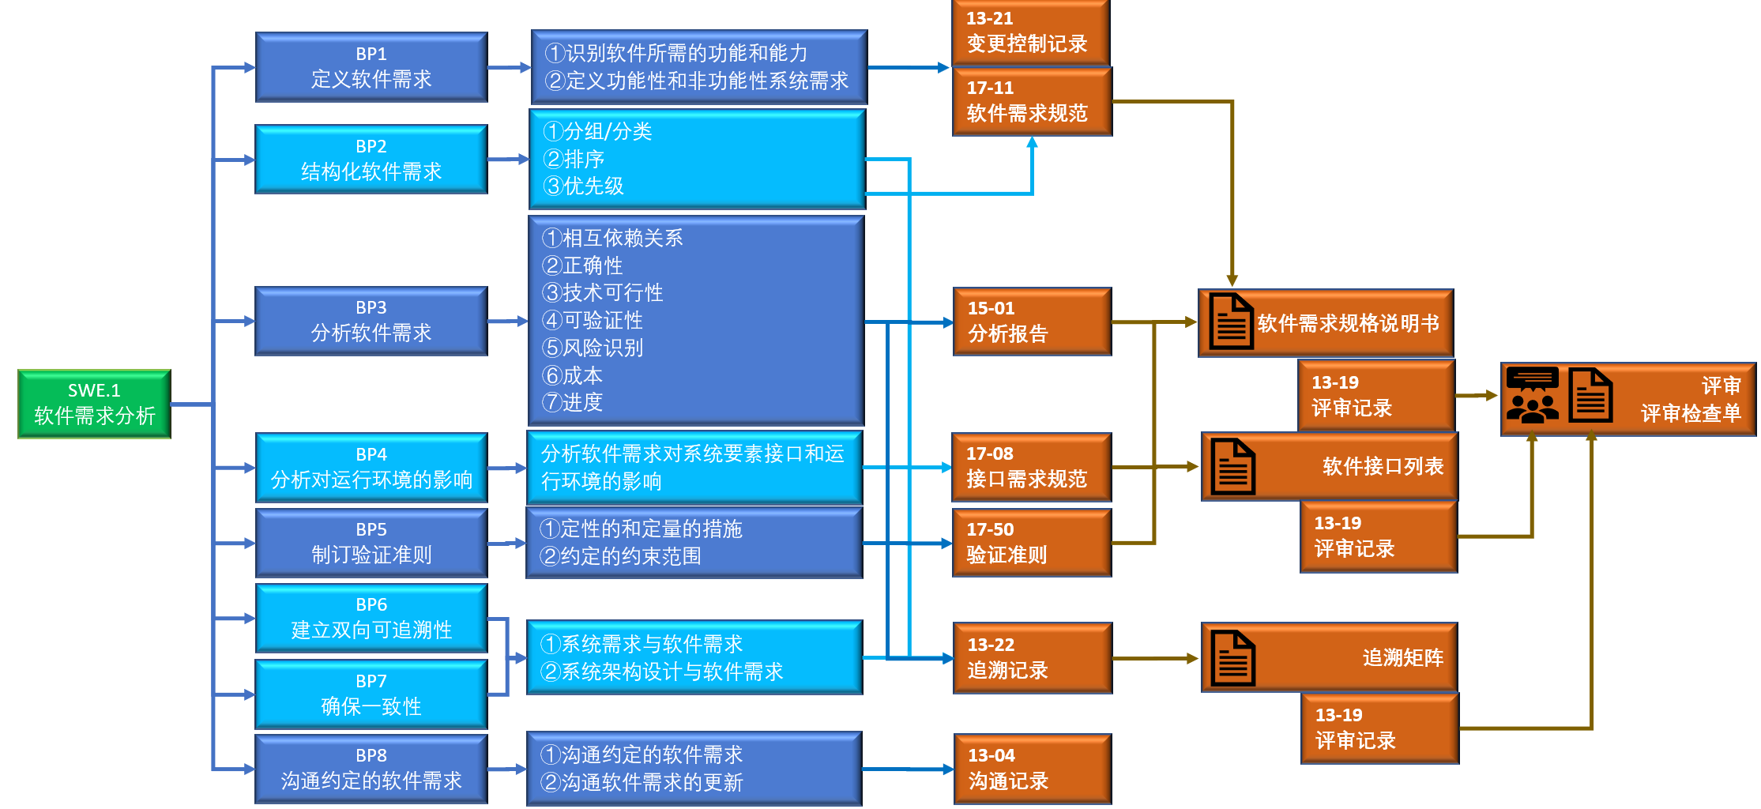
SWE.1需求分析-总结

Slide 12
SWE.5软件集成和集成测试
过程 ID | SWE.5
过程名称 | 软件集成和集成测试
过程目的 | 软件集成和集成测试过程的目的是：将软件单元集成到更大的软件项，直 至与软件架构设计相一致的完整的集成软件，并确保集成的软件项得到测 试，以提供集成的软件项符合软件架构设计（包括软件单元之间和软件项 之间的接口）的证据。
过程成果 | 成功实施本过程的结果如下： 1) 制订了与项目计划、发布计划和软件架构设计相一致的软件集成策略， 以集成软件项； 2) 制订了包括软件回归测试策略在内的软件集成测试策略，以测试软件单 元之间和软件项之间的交互； 3) 根据软件集成测试策略，开发了软件集成测试规范，以适于提供集成的 软件项符合软件架构设计（包括软件单元之间和软件项之间的接口）的 证据； 4) 根据集成策略集成了软件单元和软件项直至完整的集成软件； 5) 根据软件集成测试策略和发布计划，选择了软件集成测试规范中的测试 用例； 6) 使用选定的测试用例测试了集成的软件项，并记录了测试结果； 7) 建立了软件架构设计要素与软件集成测试规范中的测试用例之间的一致 性和双向可追溯性，并建立了测试用例与测试结果之间的一致性和双向 可追溯性； 8) 总结了软件集成测试结果，并与所有受影响方沟通。

Slide 13
SWE.5软件集成和集成测试-基本实践（Base Practices）
BP | 成果
SWE.5.BP1: 制订软件集成策略。制订与项目计划和发布计划相一致的软件项集成策略。基于软件架构设计识别软件项，并定义其集成顺序。[成果1] | 1) 制订了与项目计划、发布计划和软件架构设计相一致的软件集成策略，以集成软件项；
SWE.5.BP2: 制订包含回归测试策略在内的软件集成测试策略。遵循集成策略，制订集成的软件项的测试策略。该策略包括当软件项发生变更时，对集成的软件项实施再测试的回归测试策略。[成果 2] | 2) 制订了包括软件回归测试策略在内的软件集成测试策略，以测试软件单元之间和软件项之间的交互；
SWE.5.BP3: 开发软件集成测试规范。根据软件集成测试策略，为各集成的软件项开发测试规范（包括各集成的软件项的测试用例）。测试规范应适于提供集成的软件项符合软件架构设计的证据。[成果 3] | 3) 根据软件集成测试策略，开发了软件集成测试规范，以适于提供集成的软件项符合软件架构设计（包括软件单元之间和软件项之间的接口）的证据；
SWE.5.BP4: 集成软件单元和软件项。根据软件集成策略，将软件单元集成到软件项，进而将软件项集成到集成软件。[成果 4] | 4) 根据集成策略集成了软件单元和软件项直至完整的集成软件；
SWE.5.BP5: 选择测试用例。从软件集成测试规范中选择测试用例。根据软件合格性测试策略和发布计划，选定的测试用例应具备足够的覆盖率。[成果 5] | 5) 根据软件集成测试策略和发布计划，选择了软件集成测试规范中的测试用例；
SWE.5.BP6: 执行软件集成测试。使用选定的测试用例执行软件集成测试，并记录集成测试结果和日志。[成果 6] | 6) 使用选定的测试用例测试了集成的软件项，并记录了测试结果；
SWE.5.BP7: 建立双向可追溯性。建立软件架构设计要素与软件集成测试规范中的测试用例之间的双向可追溯性。建立软件集成测试规范中的测试用例与软件集成测试结果之间的双向可追溯性。[成果 7] | 7) 建立了软件架构设计要素与软件集成测试规范中的测试用例之间的一致性和双向可追溯性，并建立了测试用例与测试结果之间的一致性和双向可追溯性；
SWE.5.BP8: 确保一致性。确保软件架构设计要素与软件集成测试规范中的测试用例之间的一致性。[成果 7] | 7) 建立了软件架构设计要素与软件集成测试规范中的测试用例之间的一致性和双向可追溯性，并建立了测试用例与测试结果之间的一致性和双向可追溯性；
SWE.5.BP9: 总结和沟通测试结果。总结软件集成测试结果，并与所有受影响方沟通。[成果 8] | 8) 总结了软件集成测试结果，并与所有受影响方沟通。

Slide 14
SWE.5软件集成和集成测试-输出工作产品
工作产品 | 对应成果
01-03 软件项 → [成果 4] | 4) 根据集成策略集成了软件单元和软件项直至完整的集成软件；
01-50 集成软件 → [成果 4] | 4) 根据集成策略集成了软件单元和软件项直至完整的集成软件；
08-50 测试规范 → [成果 3, 5] | 3) 根据软件集成测试策略，开发了软件集成测试规范，以适于提供集成的软件项符合软件架构设计（包括软件单元之间和软件项之间的接口）的证据； 5) 根据软件集成测试策略和发布计划，选择了软件集成测试规范中的测试用例；
08-52 测试计划 → [成果 1, 2] | 1) 制订了与项目计划、发布计划和软件架构设计相一致的软件集成策略，以集成软件项； 2) 制订了包括软件回归测试策略在内的软件集成测试策略，以测试软件单元之间和软件项之间的交互；
13-04 沟通记录 → [成果 8] | 8) 总结了软件集成测试结果，并与所有受影响方沟通。
13-19 评审记录 → [成果 7] | 7) 建立了软件架构设计要素与软件集成测试规范中的测试用例之间的一致 性和双向可追溯性，并建立了测试用例与测试结果之间的一致性和双向 可追溯性；
13-22 追溯记录 → [成果 7] | 7) 建立了软件架构设计要素与软件集成测试规范中的测试用例之间的一致 性和双向可追溯性，并建立了测试用例与测试结果之间的一致性和双向 可追溯性；
13-50 测试结果 → [成果 6, 8] | 6) 使用选定的测试用例测试了集成的软件项，并记录了测试结果； 8) 总结了软件集成测试结果，并与所有受影响方沟通。
17-02 编译清单 → [成果 4, 7] | 4) 根据集成策略集成了软件单元和软件项直至完整的集成软件； 7) 建立了软件架构设计要素与软件集成测试规范中的测试用例之间的一致 性和双向可追溯性，并建立了测试用例与测试结果之间的一致性和双向 可追溯性；

Slide 15
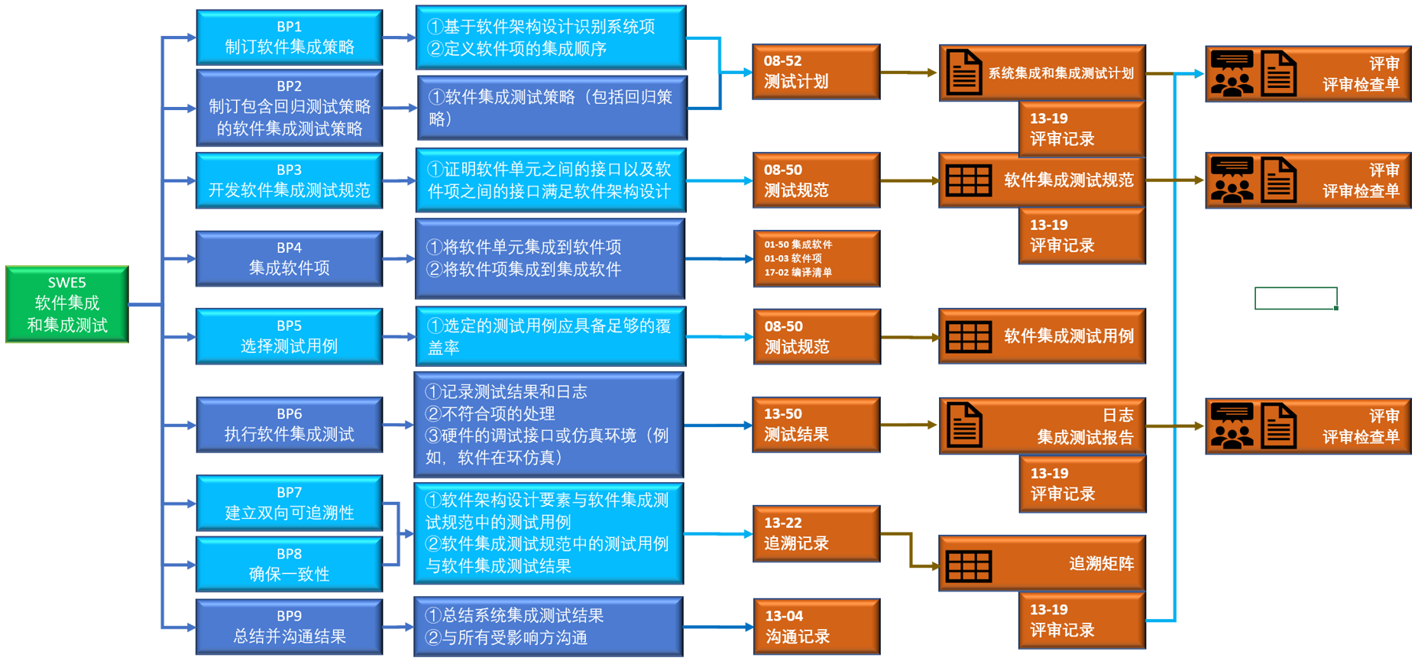
SWE.5软件集成和集成测试-总结

Slide 16
SWE.6 软件合格性测试
过程 ID | SWE.6
过程名称 | 软件合格性测试
过程目的 | 软件合格性测试的目的是：确保集成软件得到测试，以提供符合软件需求的证据。
过程成果 | 成功实施本过程的结果如下： 1) 制订了与项目计划和发布计划相一致的包括回归测试策略在内的软件合格性测试策略，以测试集成软件； 2) 根据软件合格性测试策略，开发了集成软件的软件合格性测试规范，以适于提供符合软件需求的证据； 3) 根据软件合格性测试策略和发布计划，选择了软件合格性测试规范中的测试用例； 4) 使用选定的测试用例测试了集成软件，并记录了软件合格性测试结果； 5) 建立了软件需求与软件合格性测试规范中的测试用例之间的一致性和双向可追溯性，建立了测试用例与测试结果之间的一致性和双向的可追溯性； 6) 总结了软件合格性测试结果，并与所有受影响方沟通。

Slide 17
SWE.6 软件合格性测试-基本实践（Base Practices）
BP | 成果
SWE.6.BP1: 制订包括回归测试策略在内的软件合格性测试策略。制订与项目计划和发布计划相一致的软件合格性测试策略。该策略包括当软件项发生变更时，对集成软件实施再测试的回归测试策略。[成果 1] | 1) 制订了与项目计划和发布计划相一致的包括回归测试策略在内的软件合格性测试策略，以测试集成软件；
SWE.6.BP2: 开发软件合格性测试规范。根据软件合格性测试策略，基于验证准则，开发包含测试用例在内的软件合格性测试规范。测试规范应适于提供集成软件符合软件需求的证据。[成果 2] | 2) 根据软件合格性测试策略，开发了集成软件的软件合格性测试规范，以适于提供符合软件需求的证据；
SWE.6.BP3: 选择测试用例。从测试规范中选择测试用例。根据软件合格性测试策略和发布计划，选定的测试用例应具备足够的覆盖率。[成果 3] | 3) 根据软件合格性测试策略和发布计划，选择了软件合格性测试规范中的测试用例；
SWE.6.BP4: 测试集成软件。使用选定的测试用例测试集成软件。记录测试结果和日志。[成果 4] | 4) 使用选定的测试用例测试了集成软件，并记录了软件合格性测试结果；
SWE.6.BP5: 建立双向可追溯性。建立软件需求与软件合格性测试规范中的测试用例之间的双向可追溯性。建立软件合格性测试规范中的测试用例与软件合格性测试结果之间的双向可追溯性。[成果 5] | 5) 建立了软件需求与软件合格性测试规范中的测试用例之间的一致性和双向可追溯性，建立了测试用例与测试结果之间的一致性和双向的可追溯性；
SWE.6.BP6: 确保一致性。确保软件需求与软件合格性测试规范中的测试用例的一致性。[成果 5] | 5) 建立了软件需求与软件合格性测试规范中的测试用例之间的一致性和双向可追溯性，建立了测试用例与测试结果之间的一致性和双向的可追溯性；
SWE.6.BP7: 总结和沟通结果。总结软件合格性测试结果，并与所有受影响方沟通。[成果 6] | 6) 总结了软件合格性测试结果，并与所有受影响方沟通。

Slide 18
SWE.6 软件合格性测试-输出工作产品
工作产品 | 对应成果
08-50 测试规范 → [成果 2, 3] | 2) 根据软件合格性测试策略，开发了集成软件的软件合格性测试规范，以适于提供符合软件需求的证据； 3) 根据软件合格性测试策略和发布计划，选择了软件合格性测试规范中的测试用例；
08-52 测试计划 → [成果 1] | 1) 制订了与项目计划和发布计划相一致的包括回归测试策略在内的软件合格性测试策略，以测试集成软件；
13-04 沟通记录 → [成果 6] | 6) 总结了软件合格性测试结果，并与所有受影响方沟通。
13-19 评审记录 → [成果 5] | 5) 建立了软件需求与软件合格性测试规范中的测试用例之间的一致性和双向可追溯性，建立了测试用例与测试结果之间的一致性和双向的可追溯性；
13-22 追溯记录 → [成果 5] | 5) 建立了软件需求与软件合格性测试规范中的测试用例之间的一致性和双向可追溯性，建立了测试用例与测试结果之间的一致性和双向的可追溯性；
13-50 测试结果 → [成果 4, 6] | 4) 使用选定的测试用例测试了集成软件，并记录了软件合格性测试结果； 6) 总结了软件合格性测试结果，并与所有受影响方沟通。

Slide 19
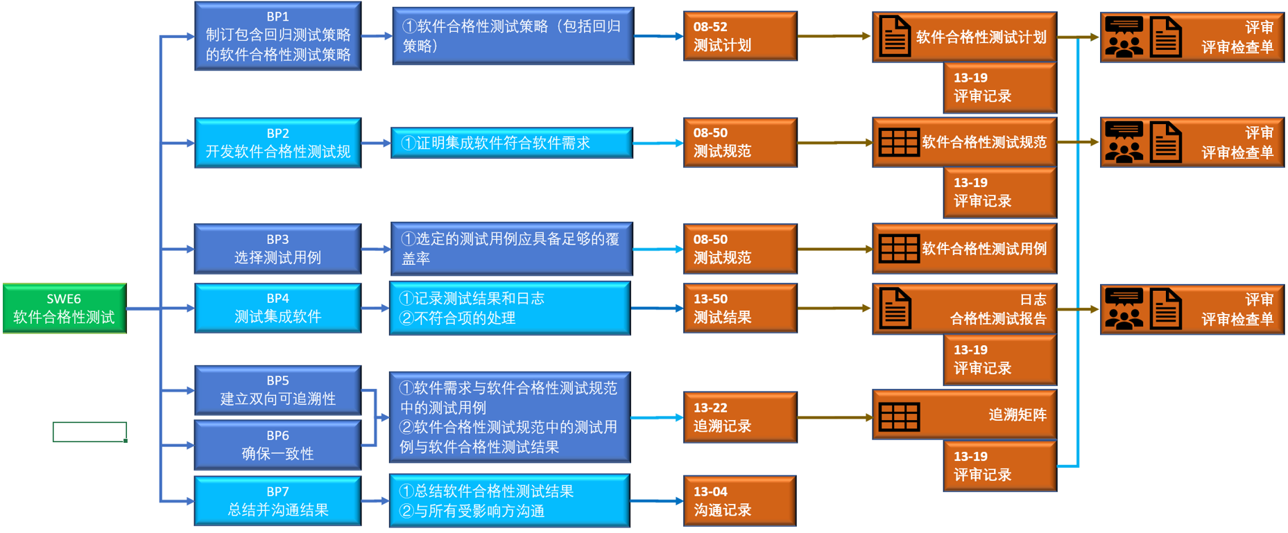
SWE.6 软件合格性测试-总结

Slide 20
THANKS

